Slide 1



Lớp 12A1 Kính chào Quý thầy cô giáo!

Slide 2





01
Khởi động

Slide 3


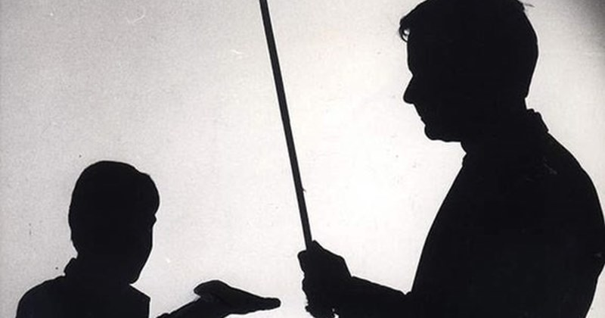


NHÌN HÌNH ĐOÁN CHỮ
Gợi ý: Câu tục ngữ có 4 tiếng, nói về phương pháp giáo dục.
=> THƯƠNG CHO ROI CHO VỌT.

Slide 4




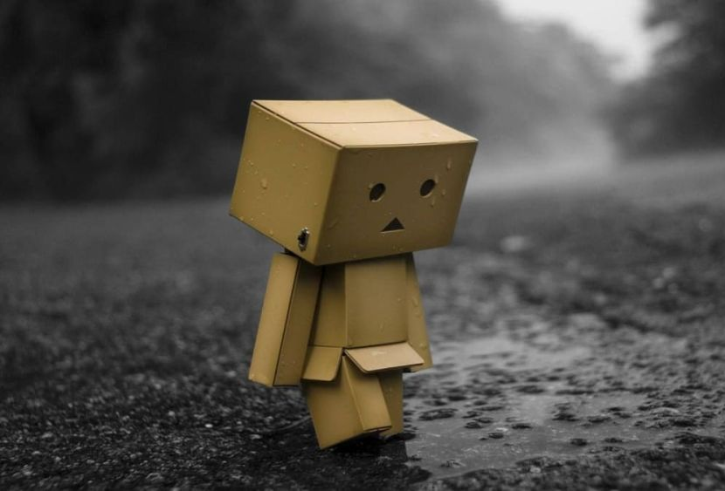

NHÌN HÌNH ĐOÁN CHỮ
Gợi ý: Câu thơ có 16 tiếng, nói về khát vọng sống mãnh liệt, hết mình.
Thà một phút huy hoàng rồi chợt tắt
Còn hơn buồn le lói suốt trăm năm.
(Giục giã – Xuân Diệu)

Slide 5




NHÌN HÌNH ĐOÁN CHỮ
Gợi ý: Câu thành ngữ có 4 tiếng nói về quan điểm không thống nhất.
=> Chín người mười ý.

Slide 6




NHÌN HÌNH ĐOÁN CHỮ
Gợi ý: Câu tục ngữ có 14 tiếng, nói về sự lựa chọn lối sống của mỗi người.
=> Ta về ta tắm ao ta
Dù trong dù đục ao nhà vẫn hơn.

Slide 7
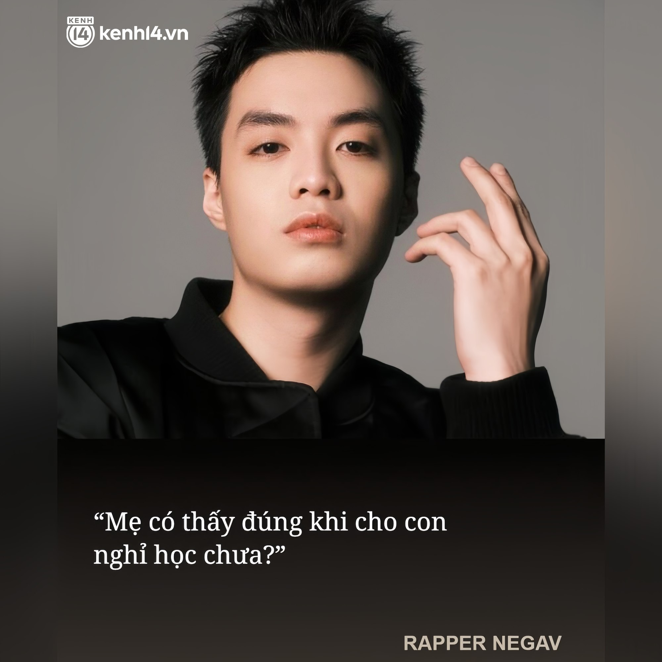
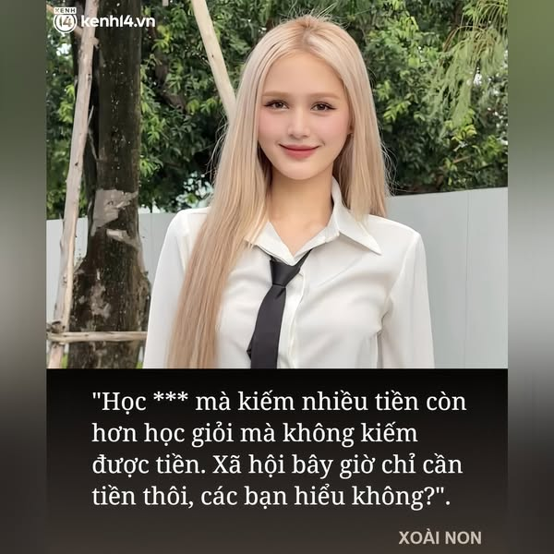
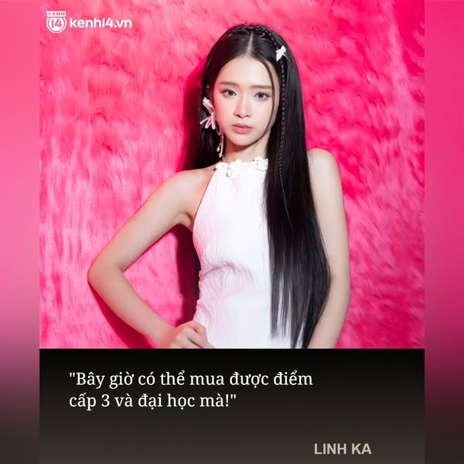
Nhận xét những phát ngôn sau bằng một từ khóa ngắn gọn có hai tiếng
=> TRANH CÃI; VẠ MIỆNG; GÂY SỐC; PHẪN NỘ; LỆCH LẠC,…

Slide 8





TRANH LUẬN
VỀ MỘT VẤN ĐỀ CÓ NHỮNG Ý KIẾN TRÁI NGƯỢC NHAU
Nói và nghe

Slide 9






02
Hình thành kiến thức

Slide 10
Định hướng
Hoạt động trao đổi
Khái niệm
Bất đồng, trái ngược quan điểm, ý kiến về một vấn đề nào đó
Tranh luận
(Tranh biện)
Phân định đúng sai, làm rõ chân lí, đưa ra giải pháp quyết định
Bảo vệ quan điểm bằng lí lẽ, chứng cứ, phản bác
Mục đích, yêu cầu
Ngôn ngữ, thái độ tranh luận phù hợp, văn hóa

Slide 11

Các bước tranh luận
(1)
(2)
(3)
(4)
Nêu vấn đề cần
tranh luận
Mỗi cá nhân/ nhóm nêu ý kiến của mình
Mỗi cá nhân/ nhóm thực hiện tranh luận
Kết luận vấn đề tranh luận

Slide 12
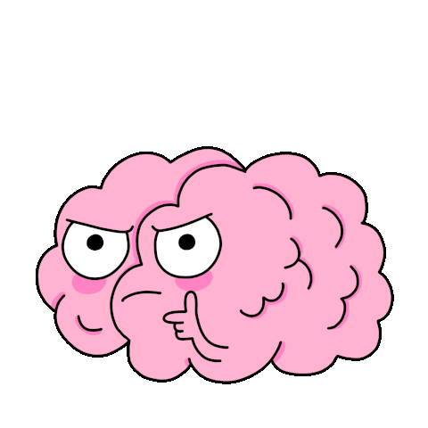




03
Luyện tập

Slide 13

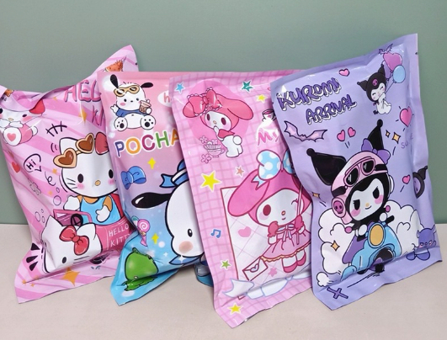

Thực hành tranh luận
Tranh luận về một vấn đề đặt ra trong tác phẩm điện ảnh
Tranh luận về một hiện tượng đời sống

Slide 14
TRANH LUẬN
VỀ MỘT VẤN ĐỀ ĐẶT RA TRONG TÁC PHẨM ĐIỆN ẢNH

Slide 15
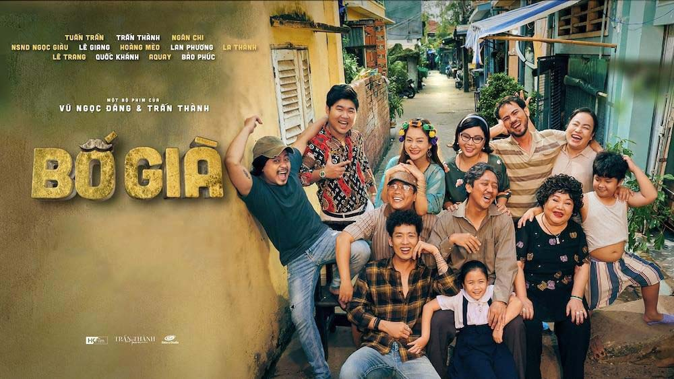

Slide 16

Bố già (2021)
Lấy bối cảnh tại Thành phố Hồ Chí Minh, nội dung phim xoay quanh mối quan hệ giữa ông Sang – một người luôn lo chuyện bao đồng và giúp đỡ người khác – và con trai ông là Quắn – một cậu thanh niên kiếm tiền bằng Youtube rất yêu thương ba và em gái – cùng những rắc rối mà cả hai gặp phải với những người thân trong gia đình mình.
=> Đánh giá: “Bố già” thật sự chạm đến hàng triệu trái tim khán giả.

Slide 17
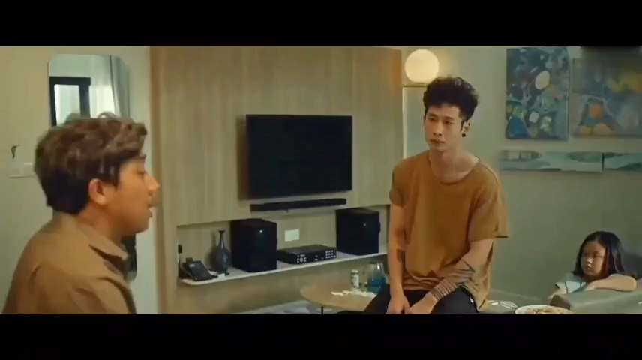
Về tình tiết đáng chú ý:
Quan điểm về gia đình/họ hàng
Ba Sang
Quắn
Gia đình
Họ hàng
Yêu thương
Hi sinh
Tha thứ nhau
Yêu thương
Lời nói
Giúp đỡ
Lợi dụng
Không phân biệt gia đình / họ hàng
Không xem trọng MQH
Chân thật, thiết thực, coi trọng tình thân
Tranh luận giữa ông Sang và Quắn về “gia đình” và “họ hàng” (Trích phim “Bố già” – Trấn Thành)

Slide 18

Về tình tiết đáng chú ý:
KẾT LUẬN ĐÁNH GIÁ:
Gia đình / họ hàng: cái tâm (tình cảm chân thành) + hành động thiết thực + trách nhiệm + hi sinh + tôn trọng lẫn nhau + không bị ràng buộc tuyệt đối.
Thực trạng: xung đột và ghét bỏ.
Gia đình / họ hàng là những người có quan hệ gần gũi, gắn bó, không thể phủ nhận mối quan hệ, phải gìn giữ và phát triển.
Quan điểm về gia đình/họ hàng
Ba Sang
Quắn
Gia đình
Họ hàng
Yêu thương
Hi sinh
Tha thứ nhau
Yêu thương
Lời nói
Giúp đỡ
Lợi dụng
Không phân biệt gia đình / họ hàng
Không xem trọng MQH
Chân thật, thiết thực, coi trọng tình thân

Slide 19
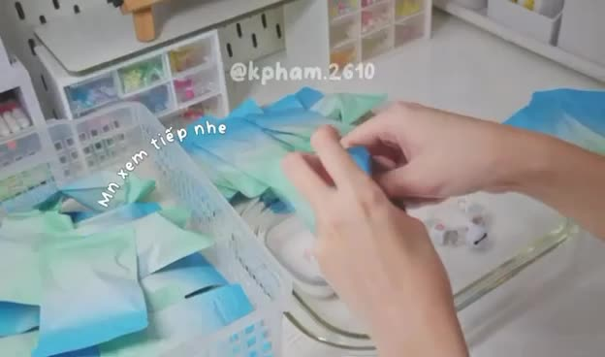

Slide 20

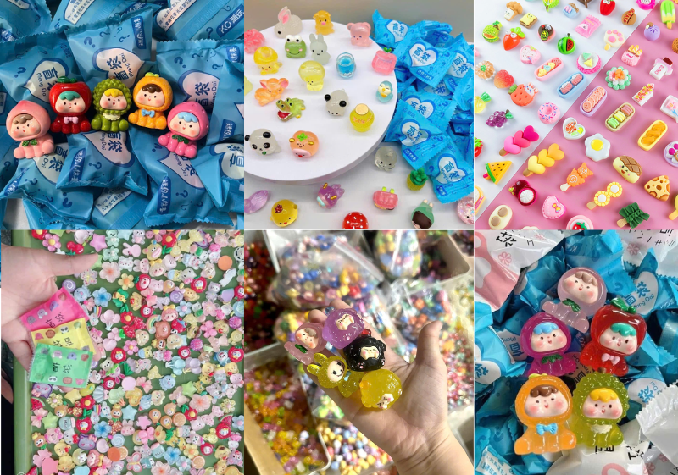
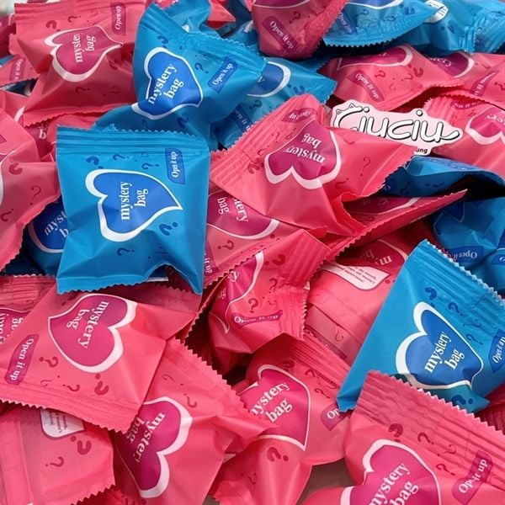
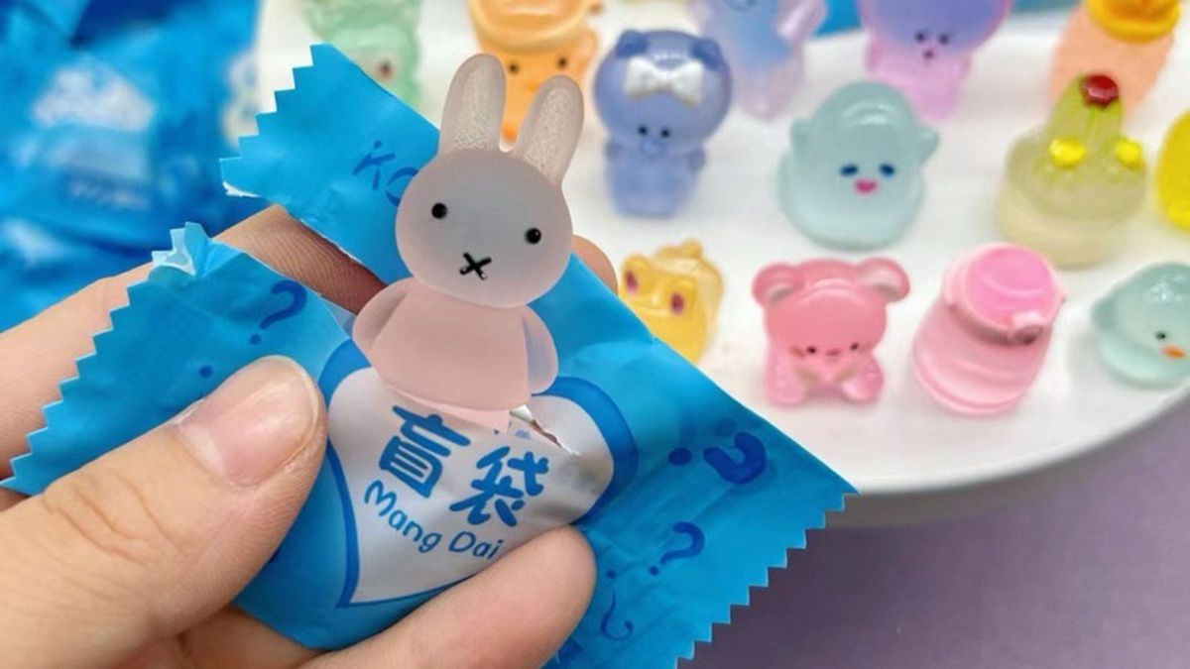
TRANH LUẬN VỀ MỘT HIỆN TƯỢNG ĐỜI SỐNG
“XÉ TÚI MÙ” - HIỆN TƯỢNG GIẢI TRÍ
HAY SỰ LÃNG PHÍ?

Slide 21


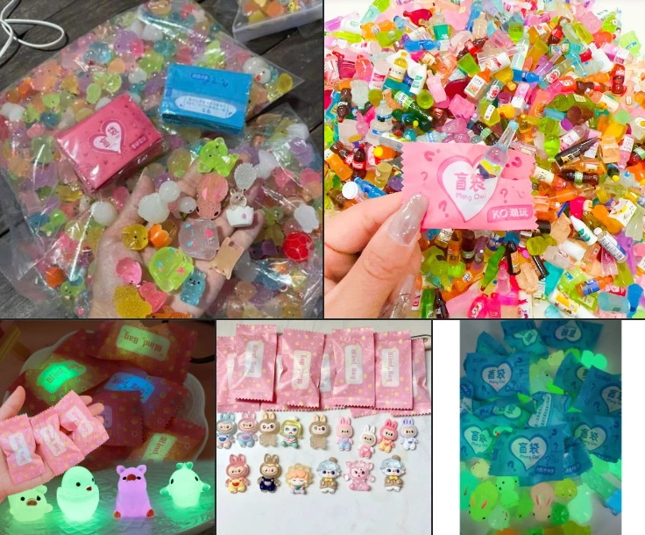
Trào lưu “Xé túi mù” là gì ?
- Trào lưu “Xé túi mù“: xu hướng mua sắm và giải trí đang phổ biến hiện nay.
- "Túi mù“: là những túi hoặc hộp nhỏ chứa các món đồ ngẫu nhiên bên trong, người mua không biết trước mình sẽ nhận được gì cho đến khi mở ra.

Slide 22
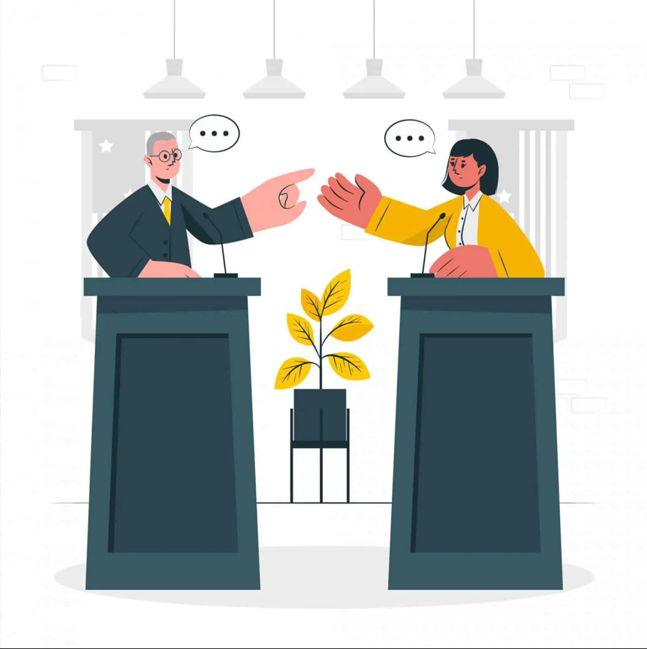


“XÉ TÚI MÙ” - HIỆN TƯỢNG GIẢI TRÍ
HAY SỰ LÃNG PHÍ?

Slide 23

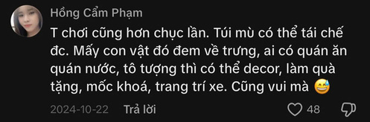
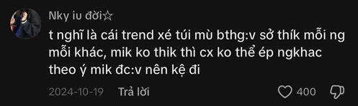
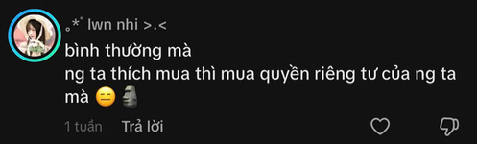

KHI NIỀM VUI ĐI CÙNG TRANH CÃI
Ý kiến ủng hộ:
✅ Tạo cảm giác hồi hộp và thú vị khi mở túi.
✅ Thúc đẩy văn hóa sưu tầm, tạo động lực thu thập đủ bộ.
✅ Tăng sự kết nối cộng đồng qua các nhóm trao đổi sản phẩm.
✅ Nội dung hấp dẫn trên mạng xã hội, thu hút nhiều người tham gia.

Slide 24
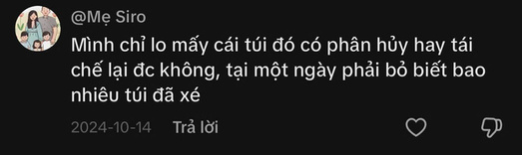
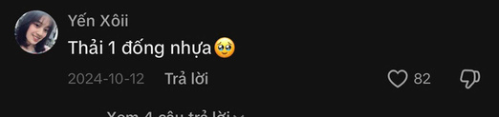
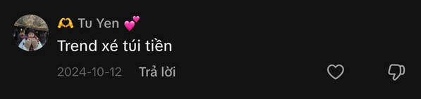
KHI NIỀM VUI ĐI CÙNG TRANH CÃI
2. Ý kiến phản đối:
❌ Dễ gây nghiện và lãng phí tiền bạc do mua nhiều để săn đồ hiếm.
❌ Không kiểm soát được sản phẩm nhận được, dễ gây thất vọng, TIỀN MẤT TẬT MANG.
❌ Chiêu trò kinh doanh khi các thương hiệu cố tình giảm tỷ lệ đồ hiếm.
❌ Gây ô nhiễm môi trường khi sản phẩm bị vứt bỏ bừa bãi.

Slide 25




GIẢI PHÁP GIÚP THAM GIA TRÀO LƯU HỢP LÍ
Đặt giới hạn số tiền – Chỉ mua trong khả năng tài chính, không để bị cuốn vào việc mua quá nhiều.
Nghĩ kỹ trước khi mua – Hỏi bản thân: Mình có thật sự cần hay chỉ mua theo trào lưu?
Chọn chỗ mua uy tín – Nên mua từ các cửa hàng có thông tin rõ ràng để tránh hàng kém chất lượng.
Hạn chế lãng phí – Nếu không thích sản phẩm, có thể tặng lại hoặc bán thay vì vứt bỏ.
Tận dụng cộng đồng trao đổi: nếu không may chọn trúng món đồ không thích, có thể trao đổi với người khác.

Slide 26

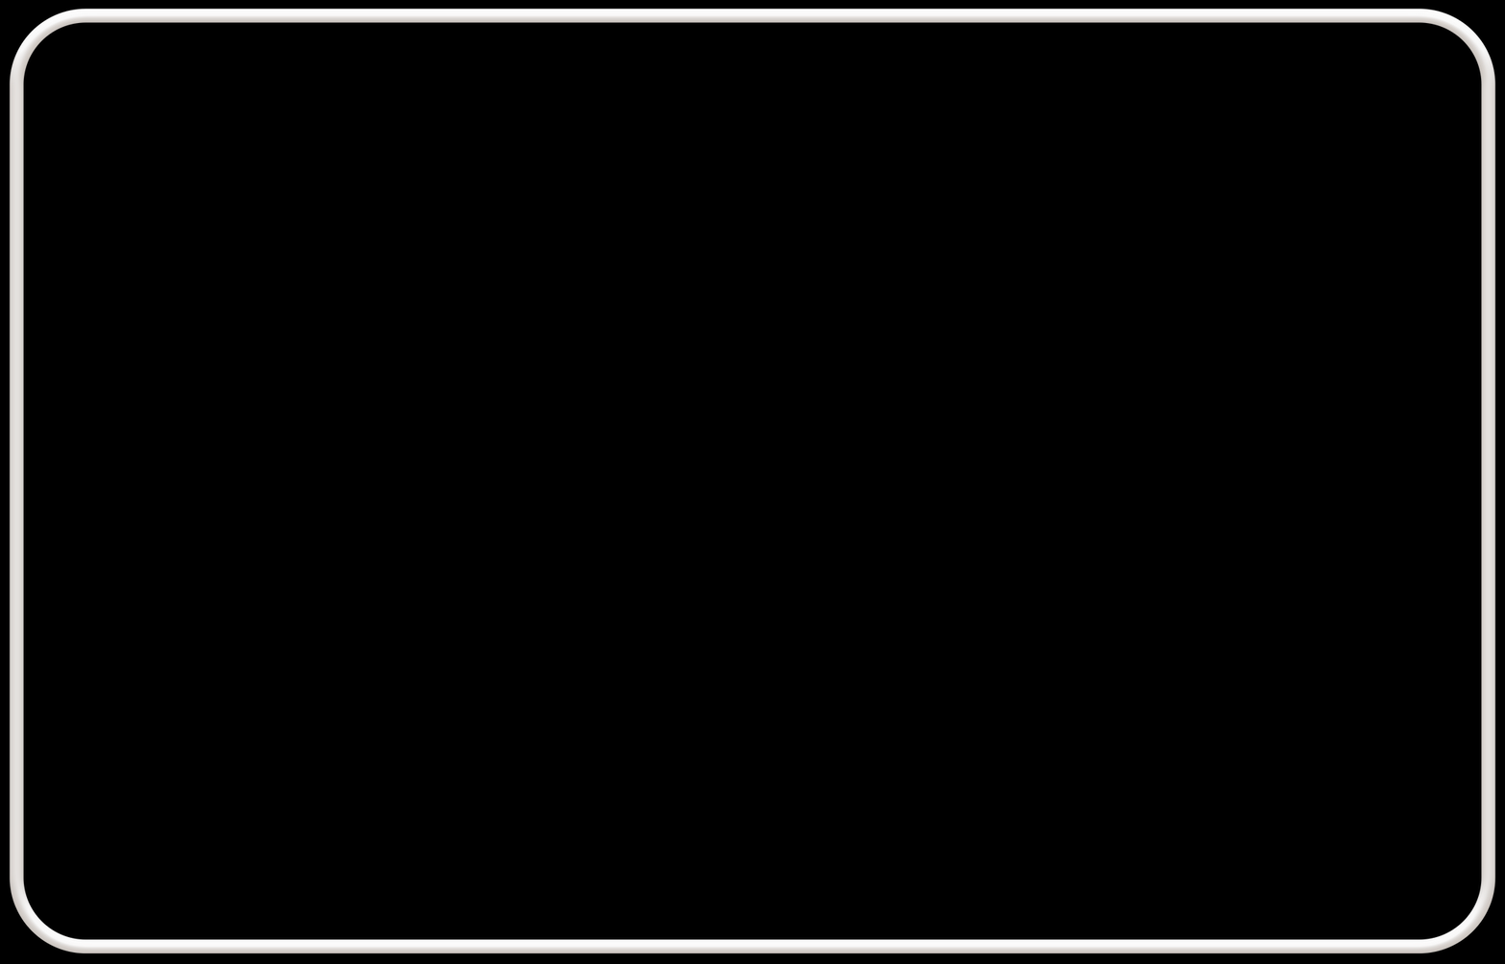
KẾT LUẬN
Trào lưu xé túi mù mang lại cảm giác bất ngờ và thú vị, nhưng cũng có nhiều mặt trái.
Cần kiểm soát chi tiêu, suy nghĩ trước khi mua và tận dụng các cộng đồng trao đổi để tránh lãng phí.
- Một hình thức giải trí vui vẻ, nhẹ nhàng.

Slide 27





04
Vận dụng

Slide 28
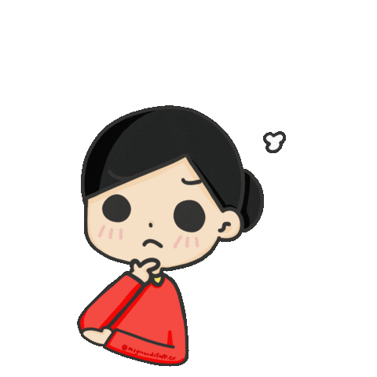


Viết đoạn văn / bài văn tranh luận về những vấn đề sau:
1. Gen Z – thế hệ lo âu, trưởng thành từ những áp lực.
2. Phải chăng thanh xuân của mỗi người phải trải qua đau đớn, bầm dập mới có thể trưởng thành, mạnh mẽ hơn?
3. Thà làm một bông hoa sen nở khi thấy mặt trời rồi mất hết tinh nhụy còn hơn giữ nguyên hình nụ búp trong sương lạnh vĩnh cửu của mùa đông? (Tagore)

Slide 29


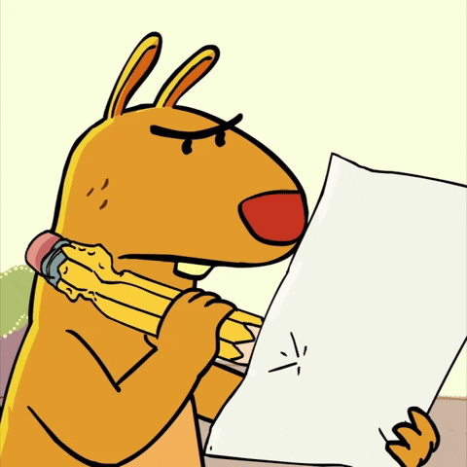




05
Tự đánh giá

Slide 30

CON NGƯỜI KHÔNG THỂ BỊ ĐÁNH BẠI
(Trích “Ông già và biển cả” – HÊ-MINH-UÊ)
1
Nội dung: Bản anh hùng ca ca ngợi sức lao động và khát vọng của con người.
2
3
Nghệ thuật: Cách viết giản dị, lời văn có nhiều “khoảng trống”; Hình tượng được lựa chọn kĩ lưỡng, mang tính biểu tượng và đa nghĩa; Nghệ thuật độc thoại và độc thoại nội tâm.
Thực hành các bài tập trang 62, 63 SGK
Tự đánh giá

Slide 31


Cảm ơn quý thầy cô và các em!

